Slide 1



第7章 一阶电路和二阶电路
的时域分析
7.1
动态电路的方程及其初始条件
7.7
一阶电路和二阶电路的阶跃响应
7.2
一阶电路的零输入响应
7.8*
一阶电路和二阶电路的冲激响应
7.3
一阶电路的零状态响应
7.9*
卷积积分
7.4
一阶电路的全响应
7.10*
状态方程
7.5
二阶电路的零输入响应
7.11*
动态电路时域分析中的几个问题
7.6
二阶电路的零状态响应和全响应
本章重点
首 页

Slide 2
重点
1.动态电路方程的建立及初始条件的确定；
一阶电路的零输入响应、零状态响应和全响应的概念及求解；
返 回

Slide 3

7.1 动态电路的方程及其初始条件
1. 动态电路
含有动态元件电容和电感的电路称动态电路。
特点
当动态电路状态发生改变时（换路）需要经历一个变化过程才能达到新的稳定状态。这个变化过程称为电路的过渡过程。
返 回
上 页
下 页

Slide 4

例
电阻电路
（t = 0）
i
+
-
i
R₁
u_{s}
R₂
t
0
过渡期为零
返 回
上 页
下 页

Slide 5
电容电路
i
(t →∞)
R
i
(t = 0)
R
+
+
+
+
k
u_{C}
C
U_{s}
u_{C}
C
U_{s}
–
–
-
-
u_{c}
i = 0 , u_{C} = 0
k未动作前，电路处于稳定状态：
U_{S}
新的稳定状态
k接通电源后很长时间，电容充电完毕，电路达到新的稳定状态：
?
i = 0 , u_{C}= U_{s}
i
有一过渡期
t₁
0
t
前一个稳定状态
过渡状态
返 回
上 页
下 页

Slide 6
电感电路
i
(t →∞)
R
i
(t = 0)
R
+
+
+
+
k
u_{L}
L
U_{s}
u_{L}
U_{s}
–
–
-
-
i
U_{S}/R
i = 0 , u_{L} = 0
k未动作前，电路处于稳定状态：
新的稳定状态
k接通电源后很长时间，电路达到新的稳定状态，电感视为短路：
?
u_{L}= 0, i=U_{s} /R
u_{L}
有一过渡期
t₁
0
t
前一个稳定状态
过渡状态
返 回
上 页
下 页

Slide 7
(t →∞)
R
i
i
(t →∞)
R
+
+
+
+
U_{s}
u_{L}
k
u_{L}
U_{s}
–
–
-
-
k未动作前，电路处于稳定状态：
u_{L}= 0, i=U_{s} /R
k断开瞬间
i = 0 , u_{L} = ∞
注意
工程实际中在切断电容或电感电路时会出现过电压和过电流现象。
返 回
上 页
下 页

Slide 8
换路
电路结构、状态发生变化
支路接入或断开
电路参数变化
过渡过程产生的原因
电路内部含有储能元件 L、C，电路在换路时能量发生变化，而能量的储存和释放都需要一定的时间来完成。
返 回
上 页
下 页

Slide 9
2. 动态电路的方程
(t >0)
R
i
+
+
例
RC 电路
U_{s}
u_{C}
C
应用KVL和电容的VCR得：
-
–
若以电流为变量：
返 回
上 页
下 页

Slide 10
RL电路
(t >0)
R
i
+
+
应用KVL和电感的VCR得：
U_{s}
u_{L}
-
–
若以电感电压为变量：
返 回
上 页
下 页

Slide 11

一阶电路
有源
电阻
电路
结论
一个动
态元件
含有一个动态元件电容或电感的线性电路，其电路方程为一阶线性常微分方程，称一阶电路。
返 回
上 页
下 页

Slide 12
RLC 电路
(t >0)
R
i
+
+
应用KVL和元件的VCR得：
U_{s}
u_{L}
C
-
–
－
＋
u_{C}
二阶电路
含有二个动态元件的线性电路，其电路方程为二阶线性常微分方程，称二阶电路。
返 回
上 页
下 页

Slide 13

结论
描述动态电路的电路方程为微分方程；
动态电路方程的阶数通常等于电路中动态元件的个数。
一阶电路中只有一个动态元件,描述电路的方程是一阶线性微分方程。
一阶电路
二阶电路
二阶电路中有二个动态元件,描述电路的方程是二阶线性微分方程。
返 回
上 页
下 页

Slide 14
电路中有多个动态元件，描述电路的方程是高阶微分方程。
高阶电路
动态电路的分析方法
根据 KVL、KCL 和 VCR 建立微分方程；
返 回
上 页
下 页

Slide 15
求解微分方程
时域分析法
复频域分析法
本章采用
经典法
拉普拉斯变换法
状态变量法
状态变量法
卷积积分
付氏变换
数值法
工程中高阶微分方程应用计算机辅助分析求解。
返 回
上 页
下 页

Slide 16
稳态分析和动态分析的区别
稳态
动态
恒定或周期性激励
任意激励
换路发生很长时间后状态
换路发生后的整个过程
微分方程的特解
微分方程的通解
直流时
返 回
上 页
下 页

Slide 17
3.电路的初始条件
认为换路在t=0时刻进行
t = 0＋与t = 0－的概念
0－ 换路前一瞬间
f(t)
0＋ 换路后一瞬间
0－
0＋
t
0
注意
初始条件为 t = 0＋时u ，i 及其各阶导数的值。
返 回
上 页
下 页

Slide 18
图示为电容放电电路，电容原先带有电压U_{o},求开关闭合后电容电压随时间的变化。
例
(t=0)
解
+
R
C
u_{C}
i
－
特征根方程：
通解：
代入初始条件得：
在动态电路分析中，初始条件是得到确定解答的必需条件。
明确
返 回
上 页
下 页

Slide 19
电容的初始条件
i
+
u_{c}
-
C
0
t = 0₊ 时刻
当i(ξ)为有限值时
返 回
上 页
下 页

Slide 20
u_{C} (0₊) = u_{C} (0－)
电荷守恒
q =C u_{C}
q (0₊) = q (0－)
结论
换路瞬间，若电容电流保持为有限值， 则电容电压（电荷）换路前后保持不变。
返 回
上 页
下 页

Slide 21
电感的初始条件
i_{L}
+
L
u
-
0
t = 0₊时刻
当u为有限值时
返 回
上 页
下 页

Slide 22
i_{L}(0＋)= i_{L}(0－)
磁链守恒
ψ_{L} (0＋)= ψ_{L} (0－)
结论
换路瞬间，若电感电压保持为有限值， 则电感电流（磁链）换路前后保持不变。
返 回
上 页
下 页

Slide 23
换路定律
q_{c} (0₊) = q_{c} (0－)
换路瞬间，若电容电流保持为有限值，则电容电压（电荷）换路前后保持不变。
u_{C} (0₊) = u_{C} (0－)
ψ_{L} (0₊)= ψ_{L} (0_{－)}
换路瞬间，若电感电压保持为有限值，则电感电流（磁链）换路前后保持不变。
i_{L}(0₊)= i_{L}(0－)
注意
电容电流和电感电压为有限值是换路定律成立的条件。
换路定律反映了能量不能跃变。
返 回
上 页
下 页

Slide 24
求初始值的步骤:
1.由换路前电路（稳定状态）求 u_{C}(0－)和i_{L}(0－)；
2.由换路定律得 u_{C}(0₊) 和 i_{L}(0₊)。
3.画0₊等效电路。
a. 换路后的电路
b. 电容（电感）用电压源（电流源）替代。
（ 取 0₊ 时刻值，方向与原假定的电容电压、电感电流方向相同 ）。
4.由 0₊ 电路求所需各变量的 0₊ 值。
返 回
上 页
下 页

Slide 25
电路初始值的确定
(1) 由0－电路求 u_{C}(0－)
求 i_{C}(0₊)
+
-
10k
+
u_{C}
-
电容开路
例1
i
10k
40k
10V
+
-
i_{C}
+
u_{C}
-
40k
u_{C}(0－)=8V
10V
S
(2)由换路定律
u_{C} (0₊) = u_{C} (0－)=8V
i
+
8V
₋
i_{C}
(3) 由0₊等效电路求 i_{C}(0₊)
+
-
10k
10V
电容用电压源替代
0₊等效电路
注意
i_{C}(0－)=0 i_{C}(0₊)
返 回
上 页
下 页

Slide 26
t = 0时闭合开关k ,求 u_{L}(0₊)
例 2
1Ω
4Ω
应用换路定律:
+
+
u_{L}
-
L
i_{L}(0₊)= i_{L}(0－) =2A
10V
S
-
i_{L}
由0₊等效电路求 u_{L}(0₊)
1Ω
4Ω
解
先求
+
u_{L}
-
+
电感用电流源替代
1Ω
4Ω
10V
+
2A
-
10V
电感短路
-
i_{L}
注意
返 回
上 页
下 页

Slide 27
例3
求 i_{C}(0₊) , u_{L}(0₊)
i_{L}
L
i_{S}
i_{C}
i_{S}
+
u_{L}
–
i_{C}
+
–
+
u_{L}
+
R
C
u_{C}
R
Ri_{S}
S(t=0)
–
–
解
由0－电路得：
由0₊电路得：
i_{S}
R
0－电路
u_{L}(0₊)= - Ri_{S}
i_{L}(0₊) = i_{L}(0－) = i_{S}
u_{C}(0₊) = u_{C}(0－) = Ri_{S}
返 回
上 页
下 页

Slide 28
例4
求k闭合瞬间各支路电流和电感电压
2Ω
i
+
-
+
u_{L}
-
+
-
u_{L}
i_{C}
3Ω
+
-
L
3Ω
+
-
2Ω
3Ω
S
+
-
48V
i_{L}
12A
48V
48V
2Ω
+
u_{C}
2Ω
C
2Ω
24V
i_{L}
－
解
由0－电路得：
由0₊电路得：
返 回
上 页
下 页

Slide 29
求k闭合瞬间流过它的电流值
例5
L
C
u_{L}
10V
+
－
+
－
i_{L}
+
－
i_{L}
+
u_{C}
－
u_{C}
1A
10Ω
i_{C}
10Ω
10Ω
10Ω
10Ω
10Ω
10Ω
+
20V
-
10Ω
+
20V
-
10Ω
S
+
20V
-
解
确定0－值
给出0＋等效电路
返 回
上 页
下 页

Slide 30
7.2 一阶电路的零输入响应
换路后外加激励为零，仅由动态元件初始储能产生的电压和电流。
零输入响应
1.RC电路的零输入响应
已知 u_{C} (0－)=U₀
S(t=0)
i
+
+
C
u_{C}
R
u_{R}
–
–
u_{R}= Ri
返 回
上 页
下 页

Slide 31
S(t=0)
i
+
+
C
u_{C}
R
u_{R}
–
RCp+1=0
–
特征方程
特征根
则
代入初始值 u_{C} (0₊)=u_{C}(0－)=U₀
A=U₀
返 回
上 页
下 页

Slide 32
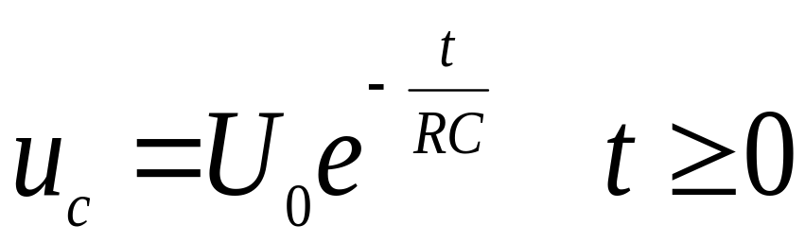
或
返 回
上 页
下 页

Slide 33
表明
电压、电流是随时间按同一指数规律衰减的函数；
U₀
u_{C}
连续函数
i
I₀
跃变
0
t
0
t
响应与初始状态成线性关系，其衰减快慢与RC有关;
令 τ =RC , 称τ为一阶电路的时间常数
返 回
上 页
下 页

Slide 34
τ = RC
时间常数τ 的大小反映了电路过渡过程时间的长短
u_{c}
τ 大→过渡过程时间长
U₀
τ 大
τ 小→过渡过程时间短
电压初值一定：
物理含义
0
τ 小
t
C 大（R一定） W=Cu²/2 储能大
放电时间长
R 大（ C一定） i=u/R 放电电流小
返 回
上 页
下 页

Slide 35
t
0 τ 2τ 3τ 5τ
U₀ U₀ e ⁻¹ U₀ e ⁻² U₀ e ⁻³ U₀ e ⁻⁵
U₀ 0.368U₀ 0.135U₀ 0.05U₀ 0.007U₀
注意
a. τ :电容电压衰减到原来电压36.8%所需的时间。工程上认为, 经过 3τ－5τ , 过渡过程结束。
返 回
上 页
下 页

Slide 36
b. 时间常数τ 的几何意义：
t₁时刻曲线的斜率等于
u_{c}
τ ＝ t₂－ t₁
次切距的长度
U₀
0
t₁
t₂
t
τ
返 回
上 页
下 页

Slide 37
电容不断释放能量被电阻吸收, 直到全部消耗完毕.
能量关系
+
C
设 u_{C}(0₊)=U₀
u_{C}
R
－
电容放出能量：
电阻吸收（消耗）能量：
返 回
上 页
下 页

Slide 38
例1
图示电路中的电容原充有24V电压，求k闭合后，电容电压和各支路电流随时间变化的规律。
i₁
S
5F
+
2Ω
i₂
等效电路
+
i₁
5F
u_{C}
3Ω
u_{C}
6Ω
t >0
4Ω
－
i₃
－
解
这是一个求一阶RC 零输入响应问题，有：
返 回
上 页
下 页

Slide 39
i₁
S
+
2Ω
i₂
5F
+
i₁
5F
u_{C}
3Ω
u_{C}
4Ω
6Ω
－
－
i₃
分流得：
返 回
上 页
下 页

Slide 40
例2
求:(1)图示电路k闭合后各元件的电压和电流随时间变化的规律，(2）电容的初始储能和最终时刻的储能及电阻的耗能。
S
i
+
+
C₁=5μF
u₁（0₋）=4V
-
250kΩ
u
-
C₂=20μF
u₂（0₋）=24V
-
+
解
这是一个求一阶RC 零输入响应问题，有：
u (0₊)=u(0－)=20V
返 回
上 页
下 页

Slide 41
k
i
+
+
4μF
20V
250kΩ
u
-
-
返 回
上 页
下 页

Slide 42
初始储能
最终储能
电阻耗能
返 回
上 页
下 页

Slide 43
2. RL电路的零输入响应
R₁
i_{L}
+
R
+
U_{S}
L
u_{L}
S(t=0)
-
–
特征方程 Lp+R=0
t >0
i
特征根
R
+
L
u_{L}
代入初始值
A= i_{L}(0₊)= I₀
–
返 回
上 页
下 页

Slide 44
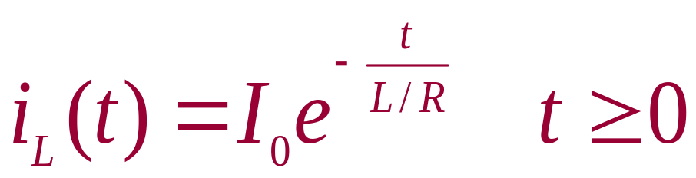
i
R
+
L
u_{L}
–
表明
电压、电流是随时间按同一指数规律衰减的函数；
I₀
i_{L}
u_{L}
连续函数
0
t
-RI₀
跃变
0
t
返 回
上 页
下 页

Slide 45
响应与初始状态成线性关系，其衰减快慢与L/R有关;
τ = L/R
令 称为一阶RL电路时间常数
时间常数τ 的大小反映了电路过渡过程时间的长短
τ 大→过渡过程时间长
τ 小→过渡过程时间短
物理含义
电流初值i_{L}(0)一定：
L大 W=Li_{L}²/2 起始能量大
R小 P=Ri² 放电过程消耗能量小
放电慢，τ 大
返 回
上 页
下 页

Slide 46
能量关系
电感不断释放能量被电阻吸收, 直到全部消耗完毕。
i
设 i_{L}(0₊)=I₀
R
+
L
u_{L}
电感放出能量：
–
电阻吸收（消耗）能量：
返 回
上 页
下 页

Slide 47

例1
t=0时,打开开关S，求u_{v}
。电压表量程：50V
S(t=0)
R=10Ω
i_{L} (0₊) = i_{L}(0－) = 1 A
解
i_{L}
+
u_{V}
10V
V
R_{V}
10kΩ
L=4H
–
R
u_{V} (0₊)=－ 10000V
造成
+
i_{L}
10V
L
V
损坏。
-
返 回
上 页
下 页

Slide 48
例2
t=0时,开关S由1→2，求电感电压和电流及开关两端电压u₁₂。
i
S(t=0)
2Ω
t >0
+
6Ω
1
2
i_{L}
3Ω
+
24V
u_{L}
6H
+
6Ω
–
4Ω
u_{L}
6H
–
4Ω
－
解
返 回
上 页
下 页

Slide 49
S(t=0)
2Ω
i
+
1
i_{L}
3Ω
t >0
2
6Ω
24V
+
+
6Ω
u_{L}
6H
–
4Ω
u_{L}
6H
4Ω
–
－
返 回
上 页
下 页

Slide 50
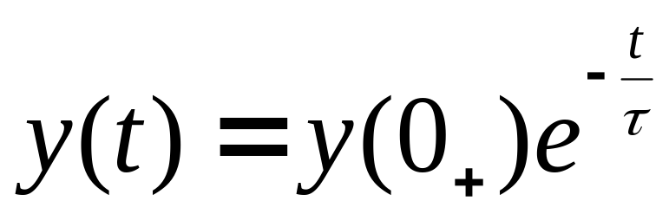
小结
一阶电路的零输入响应是由储能元件的初值引起的响应, 都是由初始值衰减为零的指数衰减函数。
u_{C} (0₊) = u_{C} (0－)
RC电路
i_{L}(0₊)= i_{L}(0－)
RL电路
返 回
上 页
下 页

Slide 51
小结
衰减快慢取决于时间常数τ
RC
电路
τ = R C
τ = L/R
RL
电路
R为与动态元件相连的一端口电路的等效电阻。
同一电路中所有响应具有相同的时间常数。
一阶电路的零输入响应和初始值成正比，称为零输入线性。
返 回
上 页
下 页

Slide 52
7.3 一阶电路的零状态响应
动态元件初始能量为零，由t >0电路中外加激励作用所产生的响应。
零状态响应
非齐次线性常微分方程
1.RC电路的零状态响应
R
方程：
S(t=0)
+
+
u_{R}
–
+
C
U_{S}
齐次方程通解
u_{C}
解答形式为：
–
i
–
u_{C} (0－)=0
非齐次方程特解
返 回
上 页
下 页

Slide 53
特解（强制分量）
的特解
与输入激励的变化规律有关，为电路的稳态解
通解（自由分量，暂态分量）
的通解
变化规律由电路参数和结构决定
返 回
上 页
下 页

Slide 54
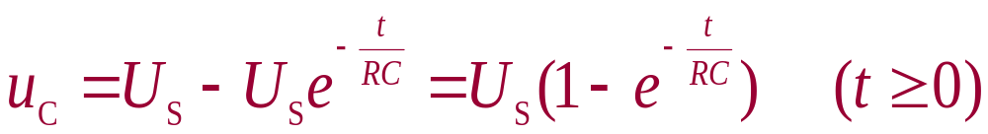
全解
由初始条件 u_{C} (0₊)=0 定积分常数 A
u_{C} (0₊)=A+U_{S}= 0
A= － U_{S}
从以上式子可以得出：
返 回
上 页
下 页

Slide 55
表明
电压、电流是随时间按同一指数规律变化的函数；电容电压由两部分构成：
+
稳态分量（强制分量）
暂态分量（自由分量）
u_{C}
u_{C}“
i
U_{S}
跃变
t
0
u_{C}‘
t
-U_{S}
连续函数
0
返 回
上 页
下 页

Slide 56
响应变化的快慢，由时间常数τ＝RC决定；τ 大，充电慢，τ 小充电就快。
+
R
响应与外加激励成线性关系；
U_{S}
C
能量关系
-
电源提供能量：
电阻消耗能量：
电容储存能量：
电源提供的能量一半消耗在电阻上，一半转换成电场能量储存在电容中。
表明
返 回
上 页
下 页

Slide 57
t=0时,开关S闭合，已知 u_{C}(0－)=0，求(1)电容电压和电流,(2) u_{C}＝80V时的充电时间t 。
例
解
(1)这是一个RC电路零状态响应问题，有：
S
500Ω
+
i
+
100V
10μF
u_{C}
－
-
(2)设经过t₁秒，u_{C}＝80V
返 回
上 页
下 页

Slide 58
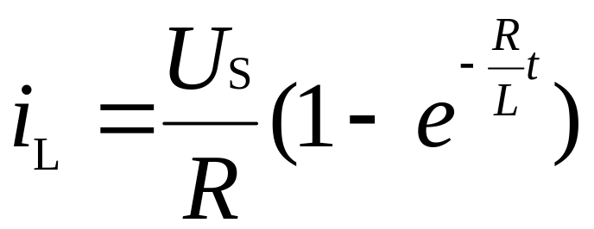
2. RL电路的零状态响应
S(t=0)
R
i_{L}
已知i_{L}(0－)=0，电路方程为：
+
+
u_{R}
–
+
U_{S}
u_{L}
L
–
—
i_{L}
t
0
返 回
上 页
下 页

Slide 59
S(t=0)
R
i_{L}
+
+
u_{R}
–
+
U_{S}
u_{L}
L
–
—
u_{L}
U_{S}
0
t
返 回
上 页
下 页

Slide 60
t=0时,开关S打开，求t >0后i_{L、}u_{L}的变化规律。
例1
R
80Ω
10A
+
+
10A
2H
u_{L}
R_{eq}
2H
200Ω
300Ω
t > 0
S
u_{L}
i_{L}
–
i_{L}
–
解
这是RL电路零状态响应问题，先化简电路，有：
返 回
上 页
下 页

Slide 61
例2
t=0开关k打开，求t >0后i_{L、}u_{L}及电流源的电压。
5Ω
10Ω
+
+
R_{eq}
+
2A
+
t > 0
u_{L}
K
2H
U_{o}
2H
u
10Ω
u_{L}
i_{L}
i_{L}
–
－
–
–
解
这是RL电路零状态响应问题，先化简电路，有：
返 回
上 页
下 页

Slide 62
7.4 一阶电路的全响应
电路的初始状态不为零，同时又有外加激励源作用时电路中产生的响应。
全响应
1. 全响应
以RC电路为例，电路微分方程：
S(t=0)
R
+
u_{R}
–
+
解答为： u_{C}(t) = u_{C}' + u_{C}"
U_{S}
C
u_{C}
i
–
特解 u_{C}' = U_{S}
τ = RC
通解
返 回
上 页
下 页

Slide 63
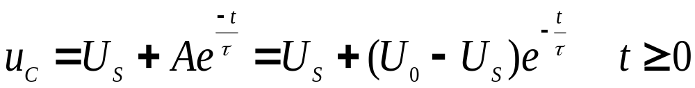
由初始值定A
u_{C} (0－)=U₀
u_{C} (0₊)=A+U_{S}=U₀
∴ A=U₀ - U_{S}
强制分量(稳态解)
自由分量(暂态解)
返 回
上 页
下 页

Slide 64

2. 全响应的两种分解方式
着眼于电路的两种工作状态
物理概念清晰
全响应 = 强制分量(稳态解)+自由分量(暂态解)
u_{c}
稳态解
U_{S}
u_{C}'
U₀
u_{c}
全解
u_{C}"
t
0
U₀
-U_{S}
暂态解
返 回
上 页
下 页

Slide 65
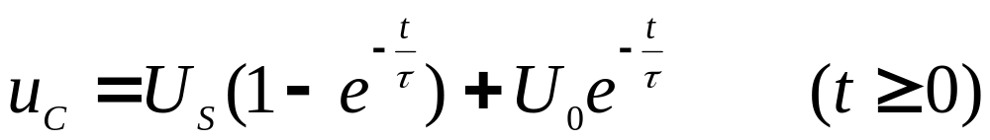
着眼于因果关系
便于叠加计算
零状态响应
零输入响应
全响应 = 零状态响应 + 零输入响应
S(t=0)
S(t=0)
S(t=0)
R
R
R
+
+
+
U_{S}
U_{S}
+
U_{S}
C
C
C
–
–
–
u_{C} (0－)=U₀
u_{C} (0－)= 0
u_{C} (0－)=U₀
返 回
上 页
下 页

Slide 66
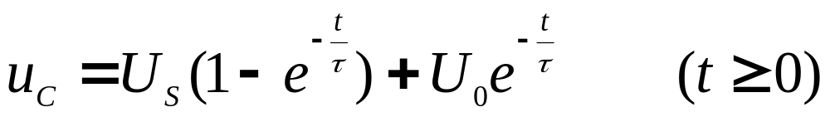
零输入响应
零状态响应
u_{c}
全响应
U_{S}
U₀
零状态响应
t
0
零输入响应
返 回
上 页
下 页

Slide 67
例1
t=0 时 ,开关k打开，求t >0后的i_{L、}u_{L。}
解
这是RL电路全响应问题，
有：
8Ω
4Ω
S(t=0)
i_{L}
+
+
u_{L}
24V
0.6H
–
－
零输入响应：
零状态响应：
全响应：
返 回
上 页
下 页

Slide 68
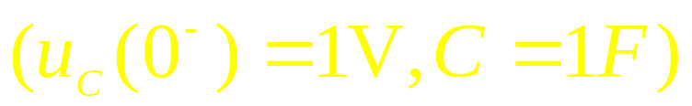
或求出稳态分量：
全响应：
代入初值有：
6＝2＋A
A=4
t=0时 ,开关K闭合，求t >0后的i_{C、}u_{C}及电流源两端的电压。
例2
这是RC电路全响应问题，有：
解
1Ω
1Ω
1Ω
+
稳态分量：
+
1A
+
10V
u_{C}
u
–
－
－
返 回
上 页
下 页

Slide 69
全响应：
1Ω
1Ω
1Ω
+
+
1A
+
10V
u_{C}
u
–
－
－
返 回
上 页
下 页

Slide 70
3. 三要素法分析一阶电路
一阶电路的数学模型是一阶线性微分方程：
特解
其解答一般形式为：
令 t = 0₊
返 回
上 页
下 页

Slide 71
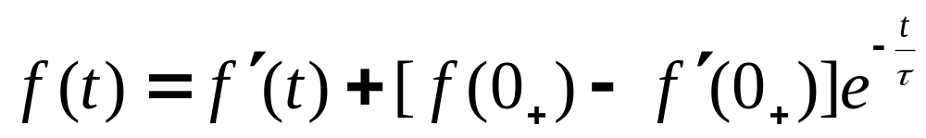

直流激励时：
A
用t→∞的稳态电路求解
用0₊等效电路求解
分析一阶电路问题转为求解电路的三个要素的问题。
注意
返 回
上 页
下 页

Slide 72
例1
已知：t=0 时合开关，求换路后的u_{C}(t)
u_{c}
(V)
1A
2Ω
+
-
3F
2
u_{C}
1Ω
0.667
解
0
t
返 回
上 页
下 页

Slide 73
t=0时 ,开关闭合，求t >0后的i_{L、}i_{1、}i₂
例2
解
三要素为：
i₁
5Ω
5Ω
i₂
+
i_{L}
+
10V
20V
0.5H
–
–
三要素公式
返 回
上 页
下 页

Slide 74
三要素为：
i₁
5Ω
5Ω
i₂
+
+
20V
10V
2A
–
–
0＋等效电路
返 回
上 页
下 页

Slide 75
例3
已知：t=0时开关由1→2，求换路后的u_{C}(t)
2
i₁
4Ω
1
i₁
4Ω
+
2A
0.1F
1Ω
+
u
4Ω
－
u_{C}
4Ω
8V
2i₁
－
2i₁
－
+
－
+
－
+
解
三要素为：
返 回
上 页
下 页

Slide 76
例4
已知：t=0时开关闭合，求换路后的电流i(t) 。
解
三要素为：
1H
5Ω
+
i
2Ω
10V
–
S
0.25F
返 回
上 页
下 页

Slide 77
1H
5Ω
+
i
2Ω
10V
–
S
0.25F
返 回
上 页
下 页

Slide 78
已知：电感无初始储能t = 0 时合S₁ , t =0.2s时合S₂ ，求两次换路后的电感电流i(t)。
例5
解
0 < t < 0.2s
S₁(t=0)
2Ω
i
+
10V
-
3Ω
S₂(t=0.2s)
返 回
上 页
下 页

Slide 79
t > 0.2s
S₁(t=0)
2Ω
i
+
10V
-
3Ω
S₂(t=0.2s)
返 回
上 页
下 页

Slide 80
(0 < t ≤ 0.2s)
( t ≥ 0.2s)
i
(A)
5
2
1.26
0
0.2
t(s)
返 回
上 页
下 页

